Slide 1


ỦY BAN NHÂN DAN QUẬN LONG BIÊN
TRƯỜNG MẦM NON GIANG BIÊN
LĨNH VỰC PHÁT TRIỂN THẨM MỸ
Đề tài: Cắt dán đồ dung đồ chơi bé thích
Lứa tuổi: 5-6 tuổi
Giáo viên: Vũ Thị Thủy

Slide 2


Ổn định tổ chức
Em đi mẫu giáo

Slide 3

Quan sát tranh mẫu

Slide 4

Trẻ thực hiện

Slide 5
Trẻ thực hiện

Slide 6
Trẻ thực hiện

Slide 7
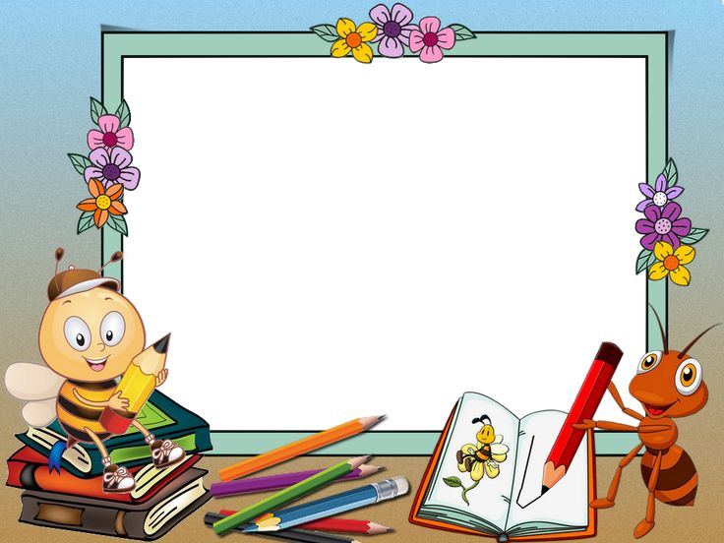
Nhận xét sản phẩm

